Slide 1
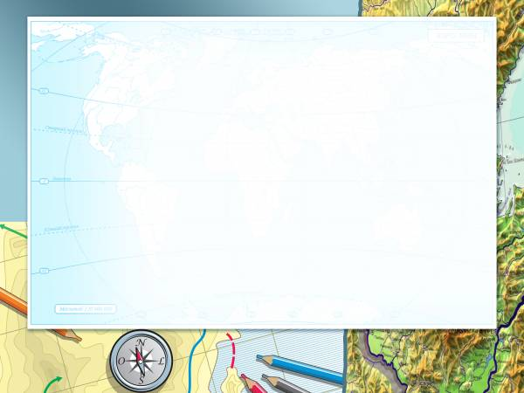
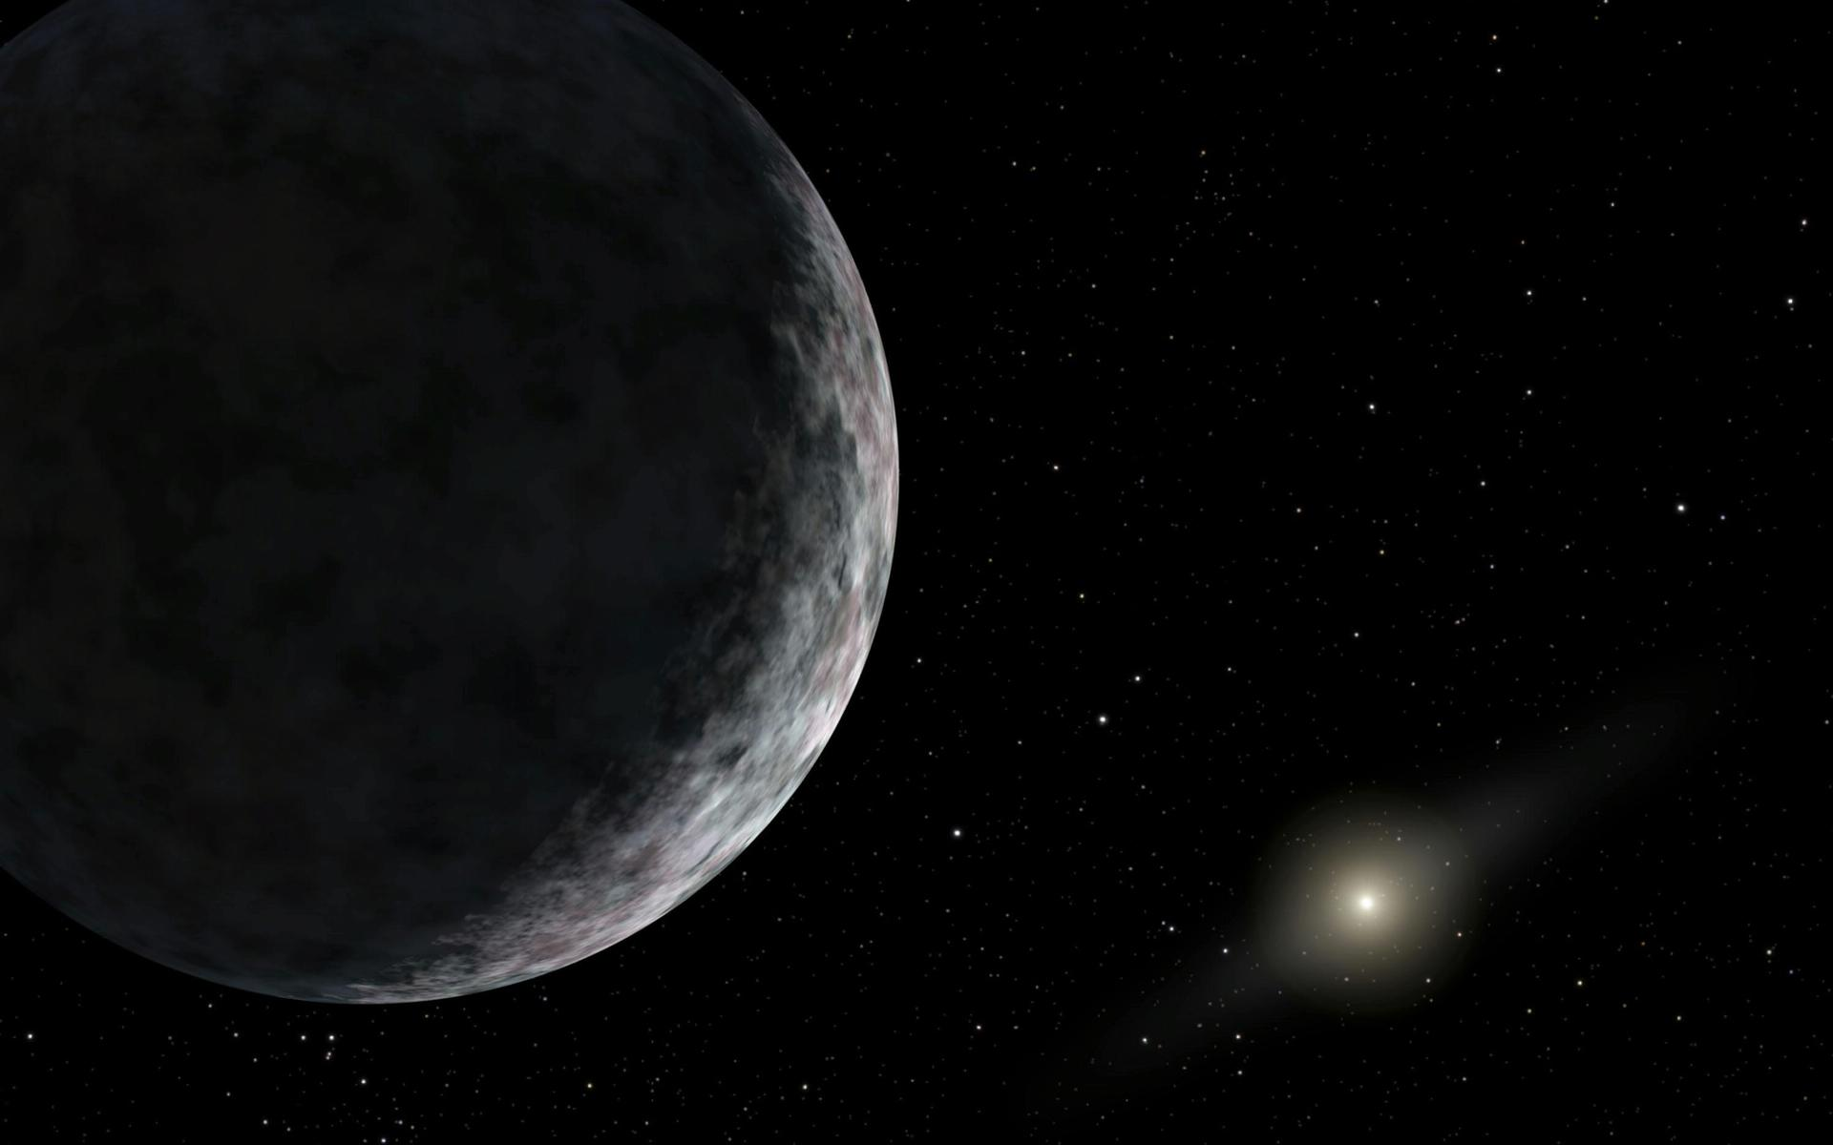
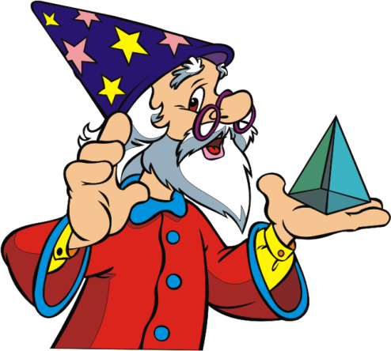
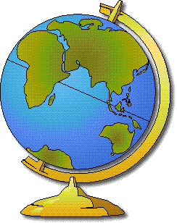
Викторина
Самый Умный
5 класс

Slide 2
Вселенная
Солнечная система
Земля в Солнечной системе
Движение Земли
Планета Земля
Солнечный свет на Земле
100
100
100
100
100
100
200
200
200
200
200
200
300
300
300
300
300
300
400
400
400
400
400
400
500
500
500
500
500
500

Slide 3
Вселенная 100
Галактика, в которой находится Солнечная система
Млечный путь
Правильный ответ

Slide 4
Солнечная система 100
Самая большая планета Солнечной системы
Юпитер
Правильный ответ

Slide 5
Земля в Солнечной системе 100
Какой по счету находится Земля по отношению к Солнцу?
Третьей
Правильный ответ

Slide 6
Движение Земли 100
Благодаря осевому движению Земли происходит смена …
Дня и ночи
Правильный ответ

Slide 7
Планета Земля 100
Бо’льшая часть Земли покрыта…
Водой
Правильный ответ

Slide 8
Солнечный свет на Земле 100
Если в России зима, то какое время года в Северной Америке?
Зима
Правильный ответ

Slide 9
Вселенная 200
Как называется наука, которая изучает Вселенную?
Астрономия
Правильный ответ

Slide 10
Солнечная система 200
Самая маленькая планета Солнечной системы?
Меркурий
Правильный ответ

Slide 11
Земля в Солнечной системе 200
Спутником Земли является…
Луна
Правильный ответ

Slide 12
Движение Земли 200
Один орбитальный оборот Земля совершает за …
365 суток и 6 часов
Правильный ответ

Slide 13
Планета Земля 200
Как называются точки, в которых ось пересекается с поверхностью Земли?
Северный полюс и Южный полюс
Правильный ответ

Slide 14
Солнечный свет на Земле 200
22 июня называется днем…
Летнего солнцестояния
Правильный ответ

Slide 15
Вселенная 300
Как называется камень, если он прилетел на Землю из космоса?
Метеорит
Правильный ответ

Slide 16
Солнечная система 300
Эта планета окутана плотным слоем облаков, из-за которых невозможно разглядеть поверхность
Венера
Правильный ответ

Slide 17
Земля в Солнечной системе 300
Возможной для жизни так же, как и Земля, является…
Марс
Правильный ответ

Slide 18
Движение Земли 300
В каком направлении Земля движется вокруг своей оси? В ответе укажите стороны света
С запада на восток
Правильный ответ

Slide 19
Планета Земля 300
Как называется твердая оболочка Земли?
Литосфера
Правильный ответ

Slide 20
Солнечный свет на Земле 300
В какой области Земля освещается наиболее интенсивно и равномерно?
На экваторе
Правильный ответ

Slide 21
Вселенная 400
Как называется место, с которого запускаются ракеты в космос?
Космодром
Правильный ответ

Slide 22
Солнечная система 400
Самый высокий вулкан в Солнечной системе?
Олимп на Марсе
Правильный ответ

Slide 23
Земля в Солнечной системе 400
Форма орбиты Земли представляет собой…
Овал/эллипс
Правильный ответ

Slide 24
Движение Земли 400
Какой ученый предложил гелиоцентрическую модель устройства мира?
Николай Коперник
Правильный ответ

Slide 25
Планета Земля 400
Из каких газов состоит атмосфера Земли?
Азот, кислород, углекислый газ
Правильный ответ

Slide 26
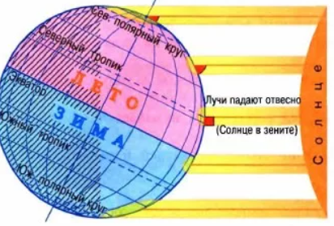
Солнечный свет на Земле 400
На каком полюсе полярный день, а на каком полярная ночь?
На северном – пол. день, на южном пол. ночь
Правильный ответ

Slide 27

Вселенная 500
Чей голос звучит на аудио и когда сделана эта запись?
Юрий Гагарин, 12 апреля 1961 года
Правильный ответ

Slide 28
Солнечная система 500
Можно ли приземлится на Юпитере? Почему?
Нет, т.к. Юпитер состоит из газов
Правильный ответ

Slide 29
Земля в Солнечной системе 500
Слой Земли, поглощающий солнечную радиацию
Озоновый слой
Правильный ответ

Slide 30
Движение Земли 500
Модель движения Земли по Птоломею
Геоцентрическая
Правильный ответ

Slide 31
Планета Земля 500
Назовите все материки Земли
Евразия, Африка, Австралия, Северная Америка, Южная Америка, Антарктида
Правильный ответ

Slide 32
Солнечный свет на Земле 500
Как определить, что солнце находится в зените?
Наша тень находится строго под нами
Правильный ответ

